Slide 1
Escola de Evangelização de Pacientes
Grupo Espírita Guillon Ribeiro
Êxitos e fracassos
Conviver e melhorar

Slide 2

Pense um bem
Você lida bem com o fracasso?
Suponhamos que você lute muito para alcançar um obtivo e quando estivesse próximo de alcançá-lo, algo acontecesse e você não alcançasse, o que você faria?
Qual seria a sua reação?
Notes:
Levar os ouvintes a refletirem em como lidam com o fracasso.

Slide 3
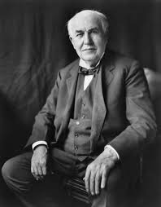
Thomas Alva Edison
“Quando Thomas Edison (1847-1931) inventou a lâmpada, não saiu logo á primeira tentativa. Edison realizou mais de mil experiências até ao ponto de um dos seus colaboradores que trabalhava na sua oficina perguntou-lhe se Edison não se desanimava com tantos fracassos, ao que Edison respondeu: “Fracassos? Não sei do que falas, em cada experiência descubro um dos motivos pelo qual a lâmpada não funciona. Agora sei mais de mil maneiras de como não fazer a lâmpada.”
        (Internet: http://outra-pagina.blogspot.com.br/2007/07/lmpada-por-thomas-edison.html. Acesso em 26/10/2016.)
Notes:
Mostrar como exemplo de perseverança Thomas Edison, um dos maiores inventores do século XX. Refletir sobre sua postura frente aos desafios que enfrentava. Ao invés de desanimar e se conformar com o fracasso, seguia adiante, tentando quantas vezes fosse necessário para que suas ideias tivessem êxito.
“Foi um empresário dos Estados Unidos que patenteou e financiou o desenvolvimento de muitos dispositivos importantes de grande interesse industrial. Na sua vida, Thomas Edison registrou 2 332 patentes. O fonógrafo foi uma de suas principais invenções. Outra foi o cinematógrafo, a primeira câmera cinematográfica bem-sucedida, com o equipamento para mostrar os filmes que fazia. Edison também aperfeiçoou o telefone, inventado por Antonio Meucci, em um aparelho que funcionava muito melhor. Fez o mesmo com a máquina de escrever. Trabalhou em projetos variados, como alimentos empacotados a vácuo, um aparelho de raios X e um sistema de construções mais baratas feitas de concreto. Entre as suas contribuições mais universais para o desenvolvimento tecnológico e científico encontra-se a lâmpada elétrica incandescente, o fonógrafo, o cinescópio ou cinetoscópio, o ditafone e o microfone de grânulos de carvão para o telefone. Edison é um dos precursores da revolução tecnológica do século XX. Teve também um papel determinante na indústria do cinema.”
(https://pt.wikipedia.org/wiki/Thomas_Edison)

Slide 4
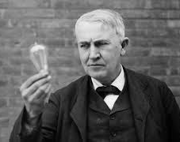
Acaso? Será?
“Nunca fiz nada que valesse a pena fazer por mero acaso, nenhuma das minhas invenções surgiu por acidente, elas surgiram do meu trabalho”.
  Thomas Edison
        (Internet: http://www.museudalampada.com.br/thomas-edison/. Acesso em 26/10/2016)
Notes:
Thomas Edison acreditava que seu êxito não era obra do acaso ou inspiração divina. Em cada uma de suas invenções trabalhou exaustivamente, até que conseguisse encontrar a solução para o problema que se apresentava. Foi persistente e acreditou em seu potencial.

Slide 5
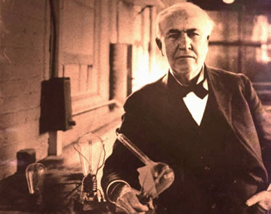
Inspiração ou transpiração?
“O gênio consiste em um por cento de inspiração e noventa e nove por cento de transpiração.”
  Thomas Alva Edison
        (Revista Harper's, Setembro de 1932.)
Notes:
Thomas Edison nunca acreditou ser genial. Na verdade, acreditava que tudo o que tinha inventado era fruto do seu esforço e trabalho.

Slide 6

Perseverança
“Aceitemos nossas perdas e jamais desanimemos ante o serviço do bem.”
        (BATUÍRA. Conviver e melhorar, cap. 27.)
Notes:
Diante do exemplo trazido, devemos compreender que não podemos desanimar diante das dificuldades. Cada uma delas deve se somar ao nosso aprendizado como forma experiência adquirida. Também devemos entender que o sucesso em nossos empreendimentos, sejam de ordem material ou moral, depreende de nós muito esforço e trabalho constantes.

Slide 7
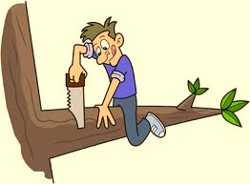
O aprendizado ocorre sempre
“É imperioso valorizarmos tanto a escassez como a abundância, tanto o erro como o acerto, pois sempre é possível aprender alguma coisa em qualquer situação.”
        (BATUÍRA. Conviver e melhorar, cap. 27.)
Notes:
Aprendemos, portanto, sempre. Muitas vezes, as maiores lições de nossa vida acontecem em momentos de dor e fracasso. São lições amargas, mas que nos ensinam a melhor proceder.

Slide 8

Aproveite o momento
“Todos somos chamados a estudar e aprender, prestigiando as oportunidades e as horas. Os motivos para inquietação surgem frequentemente no cotidiano, mas se lhes penetramos o objetivo, saberemos acolhê-los, de imediato, por ensinos da vida em nosso favor.”
        (EMMANUEL. Caminho iluminado, lição “Triunfarás”.)
Notes:
No nosso dia-a-dia, temos que aproveitar todos os instantes para crescermos. Não podemos desperdiçar nosso tempo e devemos compreender que a todo momento podemos aprender algo que nos auxiliará em nosso progresso moral.

Slide 9

O verdadeiro aprendizado
“O verdadeiro insucesso reside em não tirarmos o devido proveito dos fatos para nosso desenvolvimento espiritual.”
        (BATUÍRA. Conviver e melhorar, cap. 27.)
Notes:
Muitas pessoas atribuem o insucesso àquilo que não conseguiu realizar. Mas é nessas situações que temos a oportunidade de nos “reinventarmos”, de criar novas alternativas para as dificuldades diárias. Nossa mudança de perspectiva diante de uma problema pode nos levar a ter maturidade espiritual e com isso crescemos. Precisamos analisar a nossa vida e tirar dos momentos de conflito, doença, inquietação, etc. lições que nos fortaleçam intimamente.

Slide 10
Legado sublime
Êxito
Derrota
“[...] são duas bandejas que retêm matérias-primas diferentes, mas que nos conduzem ao mesmo legado sublime – o aprendizado.”
        (BATUÍRA. Conviver e melhorar, cap. 27.)
Notes:
Aprender, portanto, significa saber equilibrar os êxitos e os fracassos. Nas duas situações podemos tirar lições para a nossa vida.

Slide 11

Aprender com os erros é ser sábio
“Todos aqueles que se encontram ajustados ao entendimento das leis divinas passarão a dar igual importância aos acertos e desacertos e usá-los em prol dos empreendimentos idealizados. O sábio aprendeu que o êxito do hoje muitas vezes foi a ruína do ontem, e onde vacilamos agora, amanhã deslancharemos.”
        (BATUÍRA. Conviver e melhorar, cap. 27.)
Notes:
Uma criança, quando está aprendendo algo na escola, às vezes comete erros ao realizar certos exercícios. Revendo o que fez, a criança tem a possibilidade de refletir sobre os próprios erros e buscar outras saídas para resolver o problema.
Assim somos nós, precisamos compreender que os erros e fracassos fazem parte do nosso processo de aprendizado e aquilo que acreditamos ser algo ruim em nossas vidas, pode indicar uma necessidade de mudança de rumo e revisão do que estamos fazendo das nossas vidas.

Slide 12
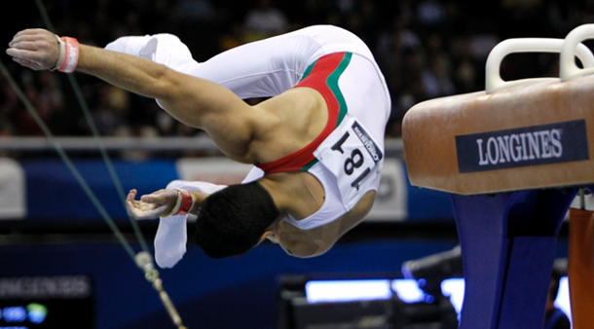
Incentivar e ser otimista
“Devemos dar todo o apoio e crédito aos que tentaram e não alcançaram êxito, pois a grande maioria nem ao menos lança as mãos no empreendimento, e tem medo só de tentar.”
        (BATUÍRA. Conviver e melhorar, cap. 27.)
Notes:
Aquele que erra não deve ser tratado como um derrotado ou como alguém incapaz. Deve ser incentivado a continuar tentando o que almeja realizar. Percebemos que muitas pessoas não conseguem nem tentar realizar algo por medo. Antes mesmo de iniciar algo, desistem por medo e falta de confiança em si mesmos.

Slide 13
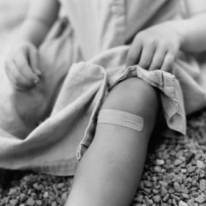
É preciso confiar na bondade de Deus
“Diante de quaisquer desafios ou reveses esbocemos um sorriso esperançoso e promissor, e sigamos avante contando com as bênçãos do mais Alto.”
        (BATUÍRA. Conviver e melhorar, cap. 27.)
Notes:
Em qualquer empreendimento, devemos nos lembrar de que nunca estamos só. Amigos simpáticos a nós, tanto encarnados como desencarnados, nos auxiliam a seguir adiante. Além deles, temos Deus, nosso pai maior que nos provê do que necessitamos. A providência Divina é expressa na seguinte passagem do Evangelho:
“Qual o homem, dentre vós, que dá uma pedra ao filho que lhe pede pão? – Ou, se pedir um peixe, dar-lhe-á uma serpente? – Ora, se, sendo maus como sois, sabeis dar boas coisas aos vossos filhos, não é 1ógico que, com mais forte razão, vosso Pai que está nos céus dê os bens verdadeiros aos que lhos pedirem?
(S. MATEUS, 7:7 a 11.)

Slide 14

Acredite em Deus e em você
“A Eterna Sabedoria tudo dispõe em nosso proveito.”
        (ANDRÉ LUIZ. Conduta Espírita, cap. 35.)

Slide 15

Ser positivo
“[...] na presença de tempestades e aflições, de ventanias e fracassos, trabalhemos servindo sempre, porque em todo tempo ou em qualquer situação a atitude certa é a positividade.”
        (BATUÍRA. Conviver e melhorar, cap. 27.)

Slide 16
O tesouro oculto
(HILÁRIO SILVA. Almas em desfile, 1ª parte, cap. 7.)

Slide 17
Cultive a própria felicidade
José Cardoso frequentava as sessões espíritas da casa de Albuquerque, desde alguns meses. Persistente, por várias vezes submetera delicadas questões a Benício, o mentor espiritual.
Benício, paciente, atendia sempre, procurando encorajá-lo nas tarefas do bem.
Agora, no entanto, em sucessivas reuniões Cardoso insistia, mais teimoso, com o amigo desencarnado, indagando por tesouros ocultos.
Debalde, os companheiros de sessão e o mentor espiritual tentaram dissuadi-lo do intento, mostrando a impropriedade da ideia que se lhe fizera obcecante.
O coitado queria descobrir ouro, desenterrar ouro. E repetia: — Em nossa região já foram descobertos diversas arcas antigas e caldeirões recheados, em épocas diferentes. Aqui foi sede de mineração. Há muito ouro escondido... Existem Espíritos vigiando fortunas enormes. Poderíamos fazer muitas obras de caridade.
Certa noite, feriu novamente o assunto, e Benício falou: — Meu irmão, fique tranquilo. Sua petição é bem inspirada. Sua intenção é construtiva.
Indicaremos caminho para um tesouro no chão.
Uma onda de espanto percorreu a pequenina assembleia. Companheiros entreolharam-se, assustadiços, receando estivesse ocorrendo qualquer mistificação.
Notes:
Terminar a palestra com uma conto de Hilário Silva.

Slide 18
Cultive a própria felicidade
Cardoso esfregou as mãos, contente. Renteou com o médium em transe. E o mentor explicou:
— Cardoso, busque o seu quintal. Além do pátio empedrado, depois da cozinha, você vê todos os dias grande mancha de terra escura, que a tiririca está envolvendo. Cave lá, meu amigo.
E, entre os amigos surpreendidos, Cardoso anotou imediatamente os dados. No outro dia, pela manhã, começou a cavar. Cavou até ficar exausto. Desapontado, não encontrou nenhum sinal de tesouro oculto.
Na reunião seguinte, interpela o benfeitor sobre o sucedido.
Bondoso, Benício esclarece: — Você cavou muito bem. O caminho da riqueza está pronto.
E Cardoso interroga, aflito: — Mas, como?!...
E o benfeitor espiritual: — Plante na cova rasgada um pé taludo de laranjeira, regue-a, trate-a com amor e, em breve, você terá o tesouro que procura, porque uma laranjeira, Cardoso, é princípio de um laranjal...
        (HILÁRIO SILVA. Almas em desfile, 1ª parte, cap. 7.)

